Slide 1
Безопасное поведение
на водных объектах,
методы оказания первой помощи утопающим
Муниципальное казенное учреждение «Управление гражданской защиты городского округа Краснотурьинск»

Slide 2
Данный материал по безопасному поведению на водных объектах несет в себе основные принципы безопасного поведения и оказания самопомощи и помощи пострадавшим в чрезвычайных ситуациях возникающих на водных объектах.
Материал носит сугубо рекомендательный характер.
Использование данного материала в повседневной деятельности зависит от выбора каждого из ВАС, но не забывайте, что предотвратить чрезвычайную ситуацию проще, чем с ней столкнутся.
Инструкция по использованию:
Переключение между слайдами осуществляется с помощью кнопок «Вперед», «Назад».
Возврат к выбору темы осуществляется с помощью кнопки «К оглавлению».
Выход из слайдшоу осуществляется с помощью клавиши «ESC».
К оглавлению

Slide 3
Оглавление
Правила поведения в летний период
Правила поведения в зимний период
Правила поведения в период таянья льда
Меры безопасности при проведении празднования «Крещения Господня»
Утопление – виды, признаки,
оказание первой помощи
Постановление Правительства Свердловской области от 27.09.2018 № 639-ПП «Об утверждении
Правил охраны людей на водных объектах в Свердловской области»

Slide 4
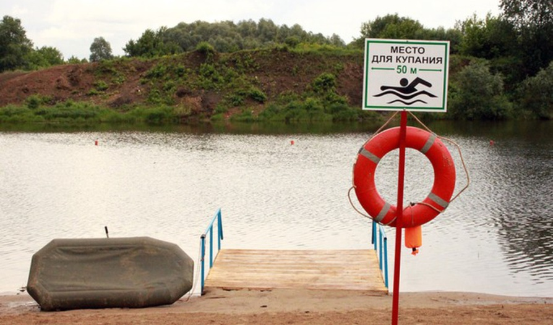
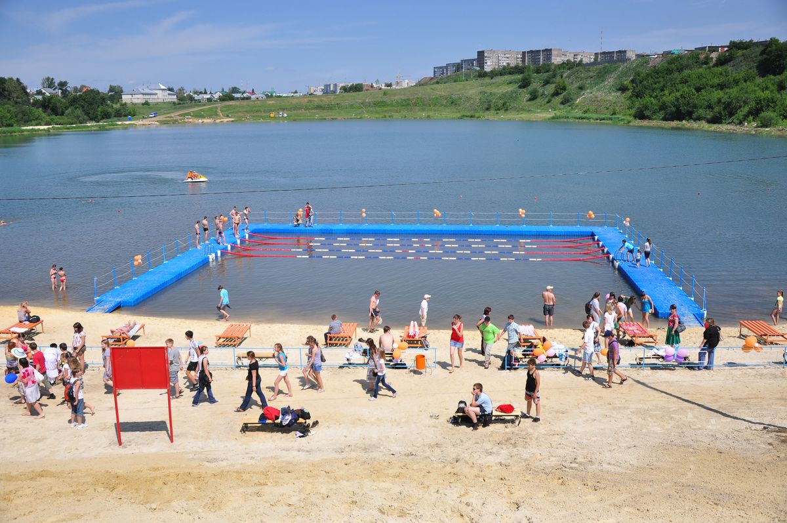
Правила поведения в летний период
Лето пора отпусков, летних каникул, теплой и солнечной погоды и отдыха на водоемах. Мала кто задумывается, что больше всего случаев связанных с гибелью людей на воде происходит именно летом.
В связи с этим каждому человеку следует помнить, что купаться в неизвестных водоемах и необследованных местах опасно!
Место купания должно иметь пологое, песчаное, свободное от растений и ила дно, без резких обрывов вблизи берега.
Умеющие хорошо плавать и нырять должны убедиться в том, что в воде и, тем более, близко у берега нет затонувших деревьев, старых свай, коряг, острых камней (как на глубине, так и у поверхности воды).
В зоне купания, особенно на реках, не должно быть сильного течения, водоворотов, холодных подводных ключей, которые могут привести к судорогам в ногах и руках.
На необорудованных местах отдыха на водных объектах имеются затонувшие деревья, старые сваи, коряги, острые камни, каменные гряды и отдельные валуны, часто скрытые небольшим слоем воды и находящиеся в самых неожиданных местах, в том числе и далеко от берега.
Купаться лучше утром или вечером, когда солнце греет, но еще нет опасности перегрева. Температура воды должна быть не ниже 17-19 градусов, находиться в воде рекомендуется не более 20 минут. Не следует входить или прыгать в воду после длительного пребывания на солнце, т.к. при охлаждении в воде наступает сокращение мышц, что может привести к остановке сердца.
К оглавлению
Вперед

Slide 5
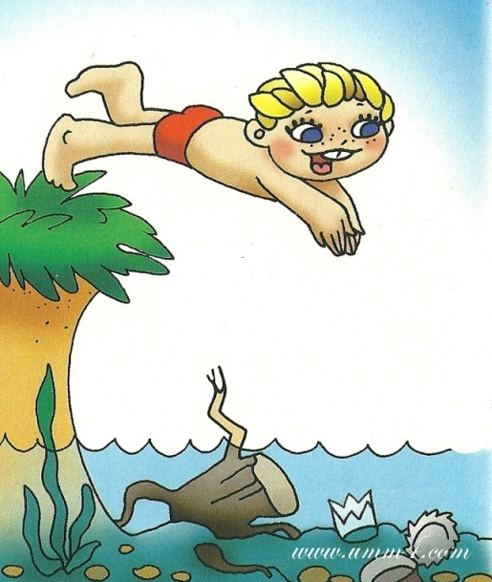
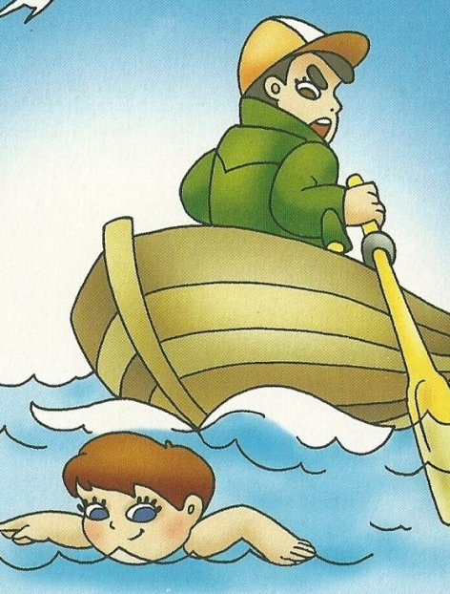
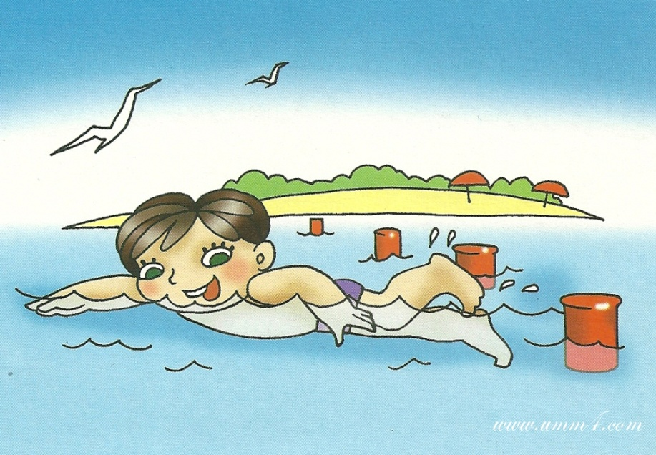
Правила поведения в летний период
На пляжах и в других местах отдыха, купающимся на водоемах запрещается:
- купаться в местах, где выставлены щиты (аншлаги) с предупреждающими и запрещающими знаками и надписями, заплывать за буйки, обозначающие границы плавания и санитарную зону водохранилищ;
- подплывать к моторным, парусным, весельным лодкам и другим плавательным средствам;
- прыгать в воду с катеров, лодок, причалов, а также сооружений, не приспособленных для этих целей;
- загрязнять и засорять водоемы и берега;
- распивать спиртные напитки, купаться в состоянии алкогольного и наркотического опьянения;
- приводить и купать собак и других животных в места отдыха людей на водных объектах;
- оставлять на берегу, в местах для переодевания мусор;
- подавать сигналы ложной тревоги;
- играть с мячом и в другие спортивные игры в не отведенных для этой цели местах;
- не допускать действия, связанные с нырянием и захватом купающихся;
- плавать на досках, бревнах, лежаках, автомобильных камерах, надувных матрасах и других, не приспособленных для этого средствах;
- ловить рыбу в местах купания;
- заезжать на территорию отдыха людей на водных объектах на всех видах автотранспорта.
Строго запрещается использовать в зонах купания маломерные суда (в том числе, водные мотоциклы)
Назад
К оглавлению
Вперед

Slide 6
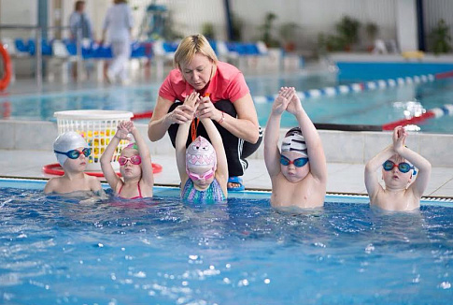
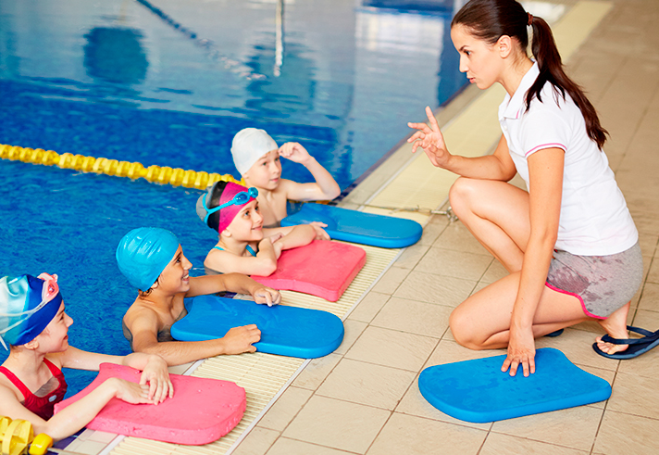
Правила поведения в летний период
Обучение людей плаванию должно проходить в специально отведенных местах под руководством квалифицированного инструктора. При групповом обучении численность группы не должна превышать 10 человек. За группой должны наблюдать спасатель и медицинский работник.
Каждый гражданин обязан оказывать посильную помощь людям, терпящим бедствие на воде.
Особое внимание взрослые должны уделять детям во время отдыха на водоеме!
Взрослые обязаны не допускать купания детей в непроверенных и неустановленных местах, плавания на неприспособленных для этого средствах, игр и шалостей в воде и других нарушений правил безопасности на воде. Купание детей, особенно - малолетних, проводится под непрерывным контролем взрослых.
В детских оздоровительных лагерях и других детских учреждениях, расположенных у водоемов, участок для купания детей (пляж) должен выбираться по возможности у пологого песчаного берега без обрывов до глубины 2-х метров.
На пляжах детского учреждения оборудуются участки для обучения плаванию детей дошкольного и младшего школьного возраста глубиной не более 0,7 метра, а также для детей старшего возраста - глубиной не более 1,2 метра. Дети, не умеющие плавать, должны купаться отдельно. В местах глубиной до 2 метров разрешается купаться хорошо умеющим плавать детям в возрасте 12 лет и старше.
Купание детей разрешается проводить группами не более 10 человек и продолжительностью не более 10 минут. Ответственность за безопасность детей возлагается на инструктора по плаванию.
Во время купания детей на участке запрещается:
- купание и нахождение посторонних лиц;
- катание на лодках и катерах на акватории пляжа;
- проводить игры и спортивные мероприятия.
Назад
К оглавлению

Slide 7
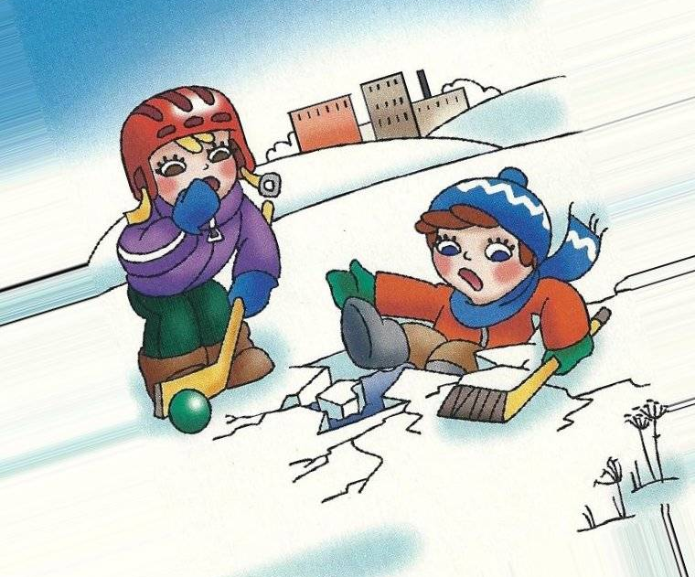
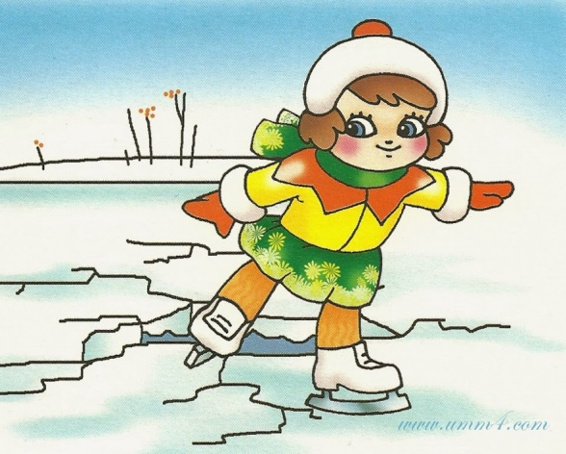
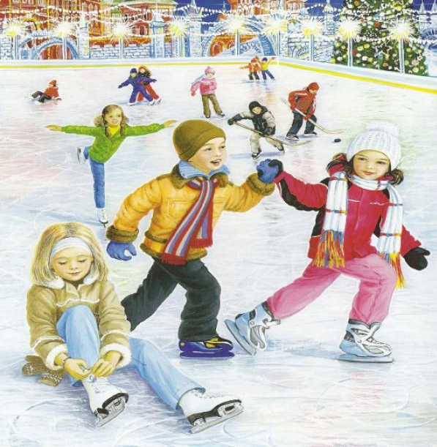

Правила поведения в зимний период
Ежегодно на водоемах России тонет более 10 тысяч человек. И не только в летнюю жару во время купаний, но и зимой или ранней весной, проваливаясь под лед.
Во избежание несчастных случаев необходимо помнить и выполнять основные правила поведении на льду.
Избегайте игр и занятий спортом на льду водоемов, лучше воспользоваться кортами или местами специально предназначенных для игр и спортивных занятий в зимний период.
К оглавлению
Вперед

Slide 8
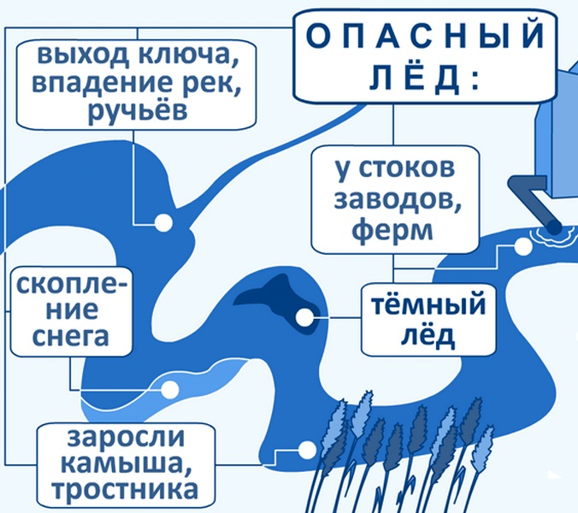
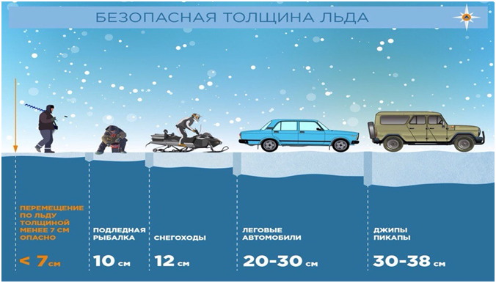
Правила поведения в зимний период
Прежде чем ступить на лед, внимательно посмотрите перед собой. Опасные места на льду, как правило, темнее остальных. Непрочен мутный лед, ноздреватый, мало прозрачный и беловатый. Одним из самых опасных мест считается спуск на лед – в полосе его «примыкания» к суше часто бывают трещины.
Особенная осторожность нужна после снегопадов, когда под слоем снега не видны трещины, полыньи, проруби.
Не передвигайтесь по льду в ночное время суток, или же при плохой видимости – при сильном дожде, снегопаде.
Не собирайтесь в одной точке слишком близко друг к другу, особенно это касается рыбаков. Безопаснее всего переходить по прозрачному льду, имеющему зеленоватый или синеватый оттенок.
Назад
К оглавлению
Вперед

Slide 9
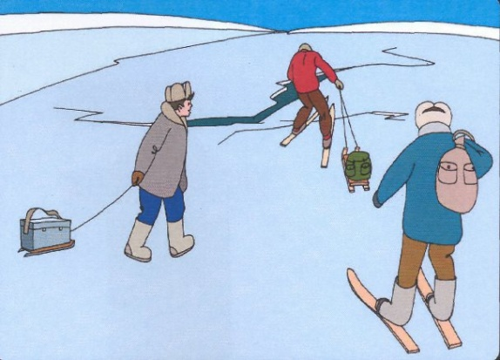
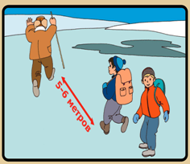
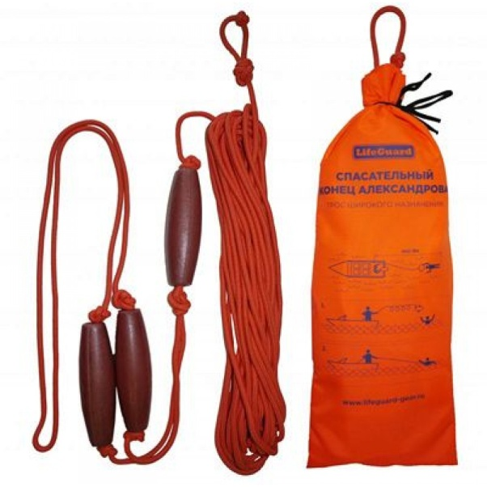
Правила поведения в зимний период
При переходе замерзшего водоема, лучше всего воспользоваться лыжами, так как они очень хорошо распределяют нагрузку на большую площадь ледовой толщи, однако, при использовании лыж, крепление полностью не пристегивайте, чтобы в случае проваливания, лыжи можно было спокойно сбросить с ног, лыжные палки также не крепите к руке их петлями.
При нахождении на льду, не проверяйте его надежность ударами ног, не прыгайте. Если при ходьбе, под Вами, пошла трещина, или же из под ледовой толщи выступила вода - уходите из того места. Для этого лучше воспользоваться тропкой, по которой Вы дошли до непрочной толщи льда. Выходить из места треснутого льда нужно скользящими шагами, при этом ноги ото льда не отрывайте, но расставьте их для передвижения на ширину плеч, чтобы распределить нагрузку на большую площадь.
Если Вы рыбак, не бейте около себя много лунок, а если из пробитой лунки вода выходит из нее фонтаном, уходите из этого места.
Если Вы идете на лед группой людей, возьмите с собой крепкую веревку, длинной около 20-25 метров и большой петлей с грузом на одном из концов. Это поможет забросить ее с безопасного расстояния к провалившемуся товарищу, и вытащить его из холодной воды. Не пускайте детей на лёд без присмотра.
Ни в коем случае не выходите на лёд в алкогольном опьянении, т.к. человек в подобном состоянии не способен адекватно реагировать на экстремальную ситуацию и помочь себе при проваливании в замерзший водоем.
Назад
К оглавлению
Вперед

Slide 10
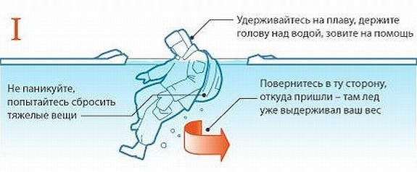
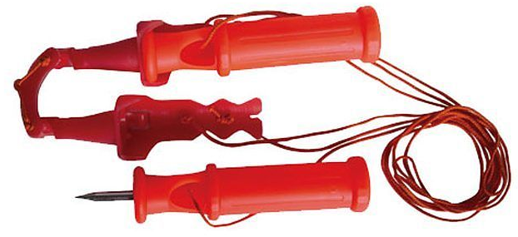
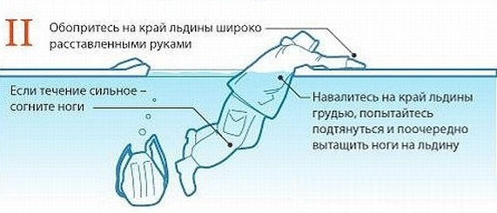
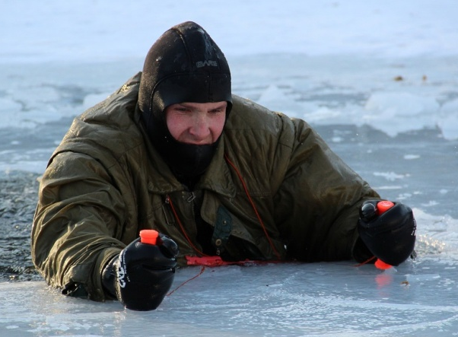
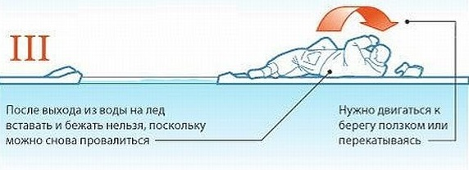
Правила поведения в зимний период
Что же делать, если вы провалились в воду?
Главное – не паниковать! Постарайтесь сразу широко раскинуть руки, чтобы не погрузиться под воду с головой. Сохраняйте самообладание. Не кричите, если рядом никого нет, – вы только зря потратите силы. Лучше попытайтесь, не обламывая кромку и не делая резких движений, выбраться на твердый лед. Важно «забросить» на его край ноги, перенести тяжесть тела на широкую площадь опоры и затем, не поднимаясь, отползти или перекатиться подальше от опасного места. Выплеснувшаяся из пролома вода быстро делает лед скользким и затрудняет работу рук.
Надо взять за правило: выходя на лёд нужно брать с собой пару больших гвоздей. При помощи их легче подтягиваться.
Назад
К оглавлению

Slide 11
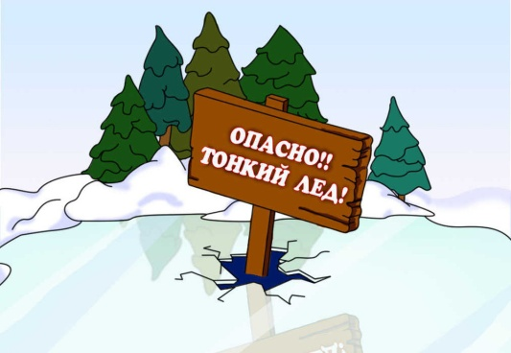
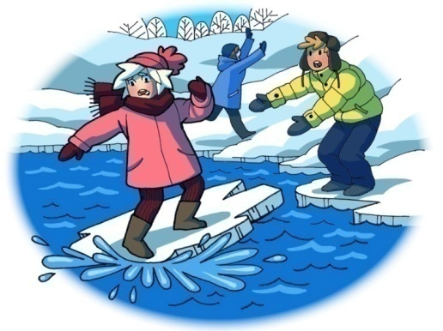
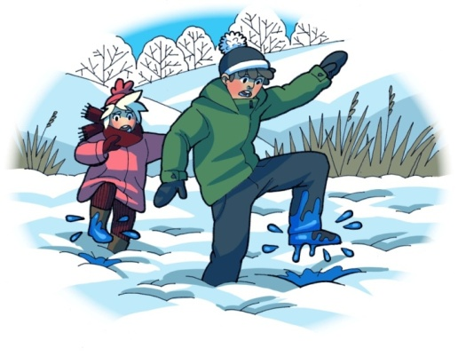
Правила поведения в период таянья льда
Лед на реках во время весеннего паводка (март-май) становится рыхлым, «съедается» сверху солнцем, талой водой, а снизу подтачивается течением. Очень опасно по нему ходить, в любой момент лед может рассыпаться под ногами и сомкнуться над головой.
Поэтому следует помнить:
- на весеннем льду легко провалиться;
- перед выходом на лед проверить его прочность – достаточно легкого удара палкой, что бы убедится в этом;
- быстрее всего процесс распада льда происходит у берегов;
- весенний лед, покрытый снегом, быстро превращается в рыхлую массу.
В период весеннего паводка и ледохода запрещается:
- выходить в весенний период на водоемы;
- переправляться через реку в период ледохода;
- подходить близко к реке в местах затора льда,
- стоять на обрывистом берегу, подвергающемуся разливу и обвалу;
- собираться на мостиках, плотинах и запрудах;
- приближаться к ледяным заторам,
- отталкивать льдины от берегов,
- измерять глубину реки или любого водоема,
- ходить по льдинам и кататься на них.
Наибольшую опасность весенний паводок представляет для детей.
Оставаясь без присмотра родителей и старших, не зная мер безопасности, так как чувство опасности у ребенка слабее любопытства, играют они на обрывистом берегу, а иногда катаются на льдинах водоема. Такая беспечность порой кончается трагически. Весной нужно усилить контроль за местами игр детей.
Не допускайте детей к реке без надзора взрослых, особенно во время ледохода; предупредите их об опасности нахождения на льду при вскрытии реки или озера. Расскажите детям о правилах поведения в период паводка, запрещайте им шалить у воды, пресекайте лихачество. Оторванная льдина, холодная вода, быстрое течение грозят гибелью. Помните, что в период паводка, даже при незначительном ледоходе, несчастные случаи чаще всего происходят с детьми. Разъясните детям меры предосторожности в период ледохода и весеннего паводка.
К оглавлению

Slide 12
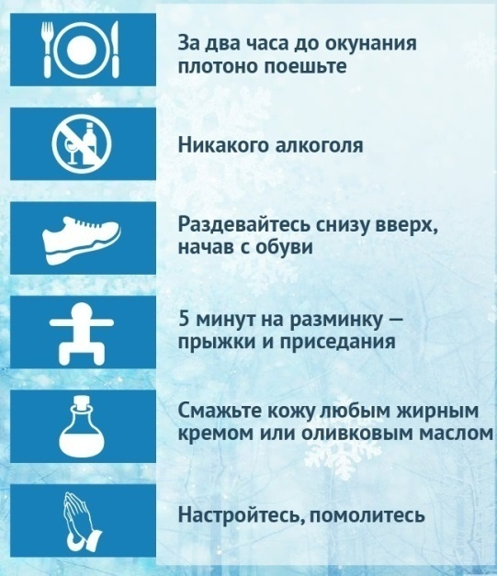
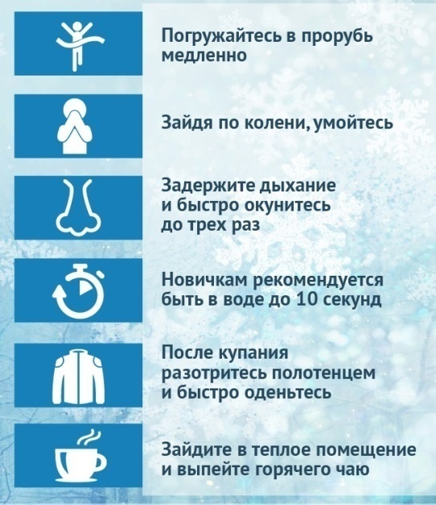
Меры безопасности при проведении празднования «Крещения Господня»
Для тех, кто планирует на Крещение купаться в проруби, рекомендуется соблюдать следующие правила:
- если с вами ребенок, ни в коем случае не оставляйте его без присмотра, не допускайте его купания без участия взрослых;
- купание проводить лишь в специально оборудованных местах, где обустроен сход в воду и обеспечено дежурство работников спасательных служб;
- не допускается прием алкоголя до, во время и после купания;
- перед купанием в проруби необходимо разогреть тело, сделав разминку, пробежку;
- к проруби необходимо подходить в удобной, нескользкой и легкоснимаемой обуви, чтобы предотвратить потери чувствительности ног;
- идя к проруби, помните, что дорожка может быть скользкой. Идите медленно;
- окунаться лучше всего по шею, не замочив голову, чтобы избежать рефлекторного сужения сосудов головного мозга. Никогда не ныряйте в прорубь;
- при входе в воду старайтесь быстро достигнуть нужной Вам глубины, но не плавайте;
- рекомендуется находиться в воде не более 1 минуты, чтобы избежать общего переохлаждения организма.
- при выходе не держитесь непосредственно за поручни. Выйдя из воды, разотрите себя и ребенка махровым полотенцем и наденьте сухую одежду;
- для укрепления иммунитета и предотвращения возможности переохлаждения необходимо выпить горячий чай, лучше всего из ягод и фруктов.
К оглавлению
Вперед

Slide 13
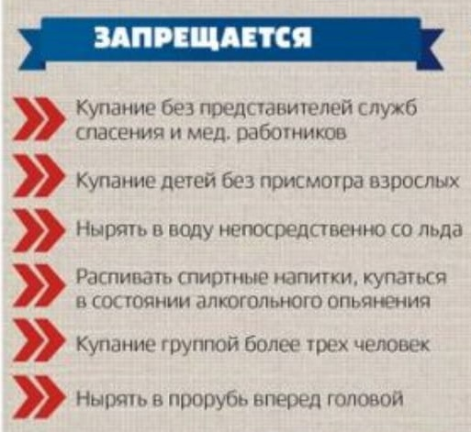
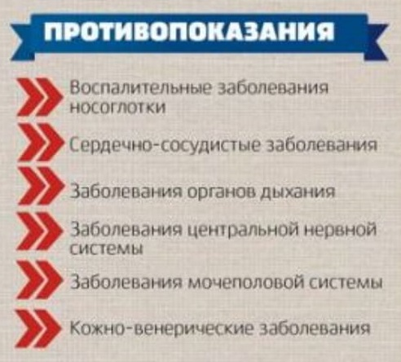
Меры безопасности при проведении празднования «Крещения Господня»
Нахождение в воде низкой температуры, даже для здорового человека - сильный стресс. Но если человек, хотя бы немного ослаблен, через три-четыре дня за смелость придется расплачиваться. У людей с острыми заболеваниями переохлаждение может спровоцировать состояния, опасные для жизни, такие как инсульт, гипертонический криз и т.д.
Зимнее плавание противопоказано людям при острых и хронических заболеваниях таких как
- воспалительные заболевания носоглотки;
- сердечнососудистой системы;
- центральной нервной системы таких как (эпилепсия, последствия тяжелых травм черепа);
- сахарный диабет;
- органов зрения;
- заболевания органов дыхания (туберкулез, воспаление легких, бронхиальная астма);
- мочеполовой системы (цистит);
- заболевания желудочно-кишечного тракта;
- запрещено при кожно-венерических заболеваниях.
Назад
К оглавлению

Slide 14
Утопление – виды, признаки,
оказание первой помощи
Виды и признаки утопления
Спасение и транспортировка утопающего
Оказание первой помощи утопающему,
сердечно легочная реанимация
Оказание первой помощи утопающему зимой
К оглавлению

Slide 15
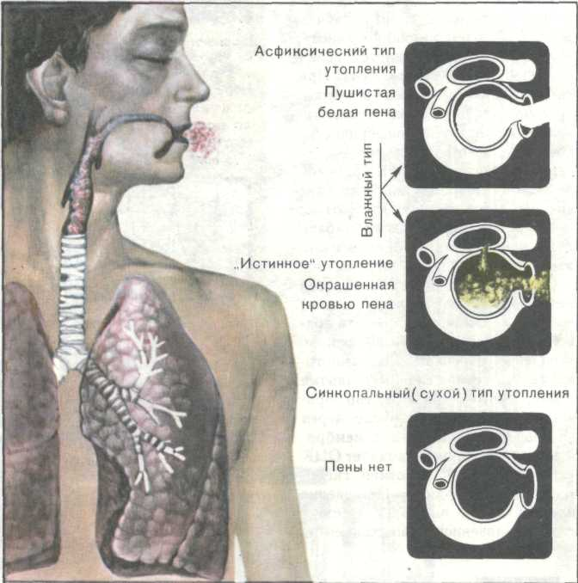
Виды утопления, их классификация и признаки
Классификация по механизму, приводящему к смерти.
- Истинное утопление. Называется оно так, потому что в данном случае вода (или другая жидкость) попадает в легкие. Патологические процессы, лежащие в основе истинного утопления, различаются в зависимости от того, в пресной или соленой воде произошло утопление.
В первом случае вода быстро проникает из альвеол в сосудистое русло, разжижая кровь и разрушая эритроциты.
Соленая вода, наоборот, способствует выходу плазмы из сосудов, что сопровождается сгущением крови, а также развитием отека легких.
- Асфиксическое утопление. В данном случае вода не попадает в легкие, так как голосовая щель смыкается, защищая дыхательные пути от проникновения в них жидкости. Однако дыхание все равно становится невозможным, ведь при ларингоспазме воздух тоже не пропускается. Человек погибает от удушья.
- Синкопальное утопление. Основная причина смерти – рефлекторная остановка сердца. Легкие при этом остаются «сухими». Подобная ситуация возможна при утоплении в очень холодной воде.
К оглавлению
Вперед

Slide 16
Виды утопления, их классификация и признаки
Классификация по окраске кожных покровов пострадавшего.
- Белая асфиксия. Как следует из названия, характеризуется выраженной бледностью кожных покровов. Возникает в том случае, если не произошло затопление дыхательных путей жидкостью. Такой тип наиболее характерен для синкопального механизма утопления, когда смерть наступает в результате прекращения сердечной деятельности.
- Синяя асфиксия. Возникает в случае, когда пострадавший совершает дыхательные движения, в результате чего легкие заполняются водой. Кожные покровы приобретают синюшную окраску вследствие выраженной гипоксии. Смерть наступает из-за дыхательной недостаточности. Остановка сердца происходит уже после прекращения дыхания.
Внешний вид потерпевшего.
Разные виды утопления имеют определенные отличия в клинических проявлениях. Если потерпевший на момент погружения в воду находился в сознании, сценарий развития событий выглядит примерно так. Человек пытается спастись, заглатывая при этом воду. Дыхание становится невозможным, организм испытывает гипоксию, вследствие чего и появляется характерная синюшная окраска кожи. Нередко наблюдается расширение вен шеи. Изо рта выделяется пена розового цвета. Если человека извлекли из воды на этапе агонии, дыхание и сердечная деятельность еще могут сохраняться.
Если утоплению предшествовало угнетение функций центральной нервной системы (опьянение, отравление, интоксикация), нередко возникает ларингоспазм. Легкие не заполняются водой, но смерть также наступает в результате асфиксии. Кожные покровы приобретают синюшный оттенок.
Синкопальное утопление возникает на фоне сильного испуга или холодового шока. На первое место в патогенезе выходит прекращение сердечной деятельности. Кожа бледная, нет характерного для других видов утопления выделения жидкости и пены из носа и рта пострадавшего. Белая асфиксия наиболее благоприятна для реанимации, время клинической смерти при ней может значительно удлиняться.
Назад
К оглавлению

Slide 17
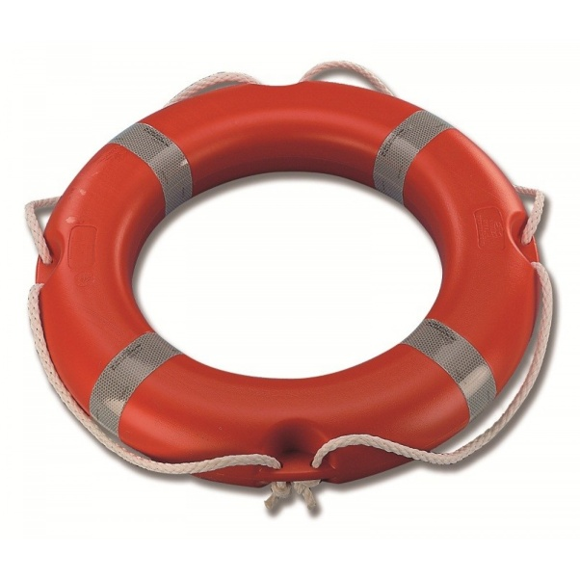
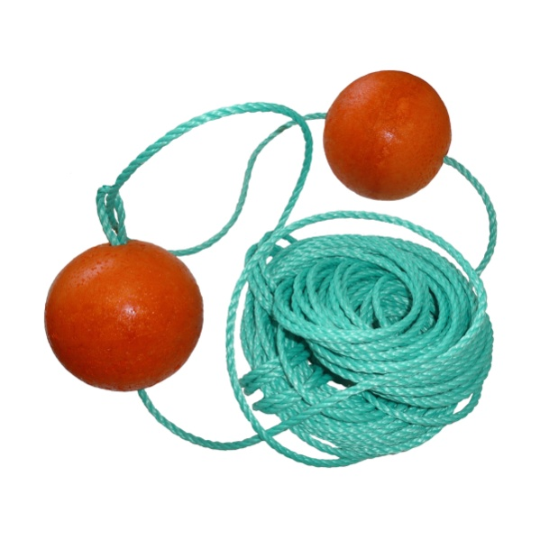
Спасение и транспортировка утопающего
Как правильно спасать тонущего человека?
Как бы ни отличались друг от друга виды утопления, первая помощь при утоплении должна начинаться с обеспечения безопасности самого спасателя.
Тонущий человек (если он все еще в сознании) может вести себя крайне неадекватно. Именно поэтому, вытаскивая пострадавшего из воды, следует соблюдать осторожность. В противном случае спасатель рискует сам оказаться в роли утопающего.
Бросаться в воду на помощь тонущему человеку – дело благородное, но не всегда оправданное. Это не должно быть первым, что придет вам в голову в такой ситуации, особенно если вы - не очень опытный пловец. Лучше сделайте следующие шаги:
- Привлеките к помощи других.
- Определите, необходимо ли для спасения тонущего прыгать в воду или можно оказать помощь с берега, лодки или пирса.
- Отыщите предметы, которые могут помочь в спасении.
К оглавлению
Вперед

Slide 18
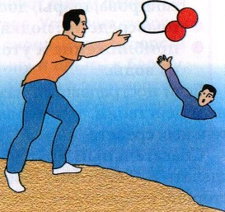
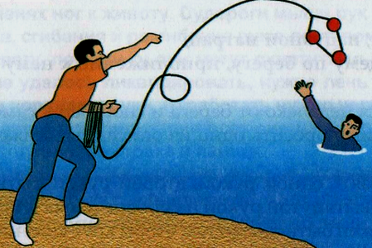
Спасение и транспортировка утопающего
Что делать, если вы заметили тонущего человека, находящегося близко с берегом, пирсом, лодкой или у края бассейна?
Вариант № 1 Если позволяет расстояние и состояние тонущего, можно схватить его за руку. Для обеспечения надежного сцепления необходимо громко и четко объяснить утопающему, что ему нужно как можно крепче обхватить вашу руку. Старайтесь говорить спокойным, но уверенным голосом, чтобы не усилить панику того, кого вы спасаете.
Чтобы не оказаться в воде, примите позу лежа, широко расставьте руки и ноги и попросите кого-то вас придерживать. Ни в коем случае не оказывайте помощь стоя или присев. Сделайте все возможное, чтобы спасение утопающего не стало схваткой со смертью и для вас.
Вариант № 2 Если дотянуться рукой до пострадавшего невозможно, возьмите весло или спасательный шест, подыщите крепкую палку, ветку или другой находящийся рядом прочный предмет и, протянув его тонущему, объясните, что он должен крепко за него схватиться. Если утомленный борьбой за жизнь человек не имеет сил за что-то держаться, придется все-таки прыгнуть в воду и помочь ему (вариант допустим, если спасателей как минимум двое).
Вариант № 3 Находящийся под рукой любой нетонущий предмет может сослужить прекрасную службу, когда происходит спасение утопающего. На воде такого человека поможет удержать спасательный круг, кусок пенопласта, дерева или даже пластиковая бутылка. Если возможно, привяжите веревку к тому, что будете использовать. С ее помощью вытащить пострадавшего из воды будет гораздо проще.
Однако при забрасывании предмета, предназначенного для спасения, в воду будьте осторожны, чтобы не попасть в человека. Постарайтесь рассчитать бросок так, чтобы предмет к утопающему донесло течение. Если пострадавший ослабел и не может удержаться за брошенный ему предмет, необходимо подплыть к нему и помочь это сделать.
Назад
К оглавлению
Вперед

Slide 19

Спасение и транспортировка утопающего
Что делать, если вы заметили тонущего человека, находящегося далеко от берега, пирса, лодки или края бассейна?
В этом случае способы спасения утопающего не так разнообразны.
Если вы отлично плаваете и обладаете хорошей физической формой и выносливостью, можете смело бросаться в воду, но будет лучше попросить кого-то для подстраховки поплыть с вами.
При отсутствии уверенности, что вы способны справиться с поставленной задачей, не стоит рисковать. Лучшее, что вы можете сделать в такой ситуации, это звать на помощь.
Если вы находитесь в общественном месте, наверняка в вашем окружении найдется хотя бы один человек, который может помочь и знает, как это сделать.
Пока организуется спасение, вызовите бригаду скорой помощи и МЧС по телефону 112.
Назад
К оглавлению
Вперед

Slide 20

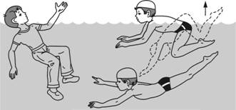
Спасение и транспортировка утопающего
Приближение к утопающему
Пытаясь спасти тонущего человека, охваченного паникой, можно оказаться в довольно опасной ситуации. Борясь за жизнь, он может вести себя не вполне адекватно. Состояние шока, в котором он находится, может побудить его к действиям, угрожающим не только собственной жизни, но и жизни его спасителя.
Не исключено, что тонущий будет хвататься за спасателя, мешая свободе его движений и погружая обоих под воду. Ввиду такой опасности, лучше подплыть к тонущему человеку сзади, чтобы до последнего остаться им незамеченным.
Если действия происходят на реке, погружайтесь в воду в том месте, откуда доплыть к утопающему вам поможет течение. По возможности захватите с собой спасательный круг или другой предмет, ухватившись за который, можно держаться на поверхности воды.
Не прыгайте в воду в одежде, так как ее тяжесть после намокания усложнит ваше передвижение, а утопающему будет легче в вас вцепиться.
Назад
К оглавлению
Вперед

Slide 21
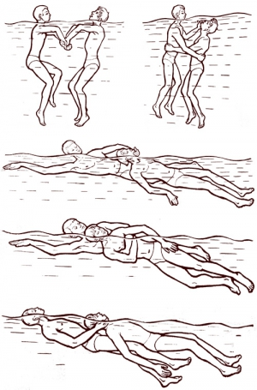
Спасение и транспортировка утопающего
Тактика поведения при транспортировке утопающего зависит от его состояния.
Если человек в панике хаотично хватается за вас, сначала постарайтесь расслабиться и погрузиться с ним под воду. Затем, когда он отпустит вас и устремится к поверхности, у вас будет шанс правильно его ухватить.
Если потерпевший все же уцепился, спасатель должен освободиться от его хватки, даже применяя силу. При захвате кистей они резко поворачиваются в сторону больших пальцев утопающего, который при этом отталкивается ногами. При хватке за шею спереди производится толчок в подбородок с зажатием ноздрей. При зажатии шеи сзади спасатель резко выворачивает локоть вверх, а сам подныривает под него. Освободившись, спасатель разворачивает потерпевшего спиной к себе и тянет к берегу.
Идеальный вариант обхвата – со стороны спины завести удобную вам руку под руку тонущего и схватиться за его противоположное плечо. Плыть в этом случае придется боком, используя одну свободную руку.
Назад
К оглавлению
Вперед

Slide 22
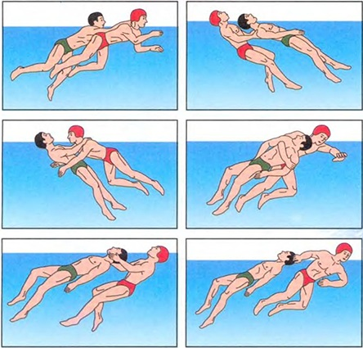
Спасение и транспортировка утопающего
Если человек ведет себя спокойно, его можно транспортировать и другими способами.
Например, лежа спиной на воде, можно одной или обеими руками удерживать его подбородок над водой. Если держать подбородок одной рукой, можно использовать вторую для гребли. Еще один вариант – завести свою сильную руку под такую же руку тонущего и ею же поддерживать его подбородок.
Можно держать утопающего сзади за руку, лежащую на его груди и проходящую через подмышечную впадину второй руки.
Если человек вследствие потери сознания или обессиливания погрузился на дно и лежит вверх лицом, к нему подплывают со стороны головы, подхватывают подмышки и всплывают на поверхность. При положении лицом вниз подход совершается со стороны ног, захват – опять же подмышки, и при всплытии тонущий переворачивается лицом вверх.
Вариант, с помощью которого лучше осуществлять спасение утопающего, подскажет ситуация.
Назад
К оглавлению
Вперед

Slide 23
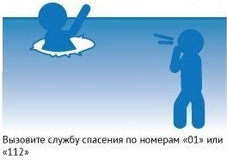




Спасение и транспортировка утопающего
Спасаем тонущего зимой.
Алгоритм спасения утопающего, под которым провалился лед, совсем иной. Здесь важно, не теряя ни минуты. О происшествии необходимо сообщить в МЧС России по телефону 01, либо через единую дежурно диспетчерскую службу по телефону 112.
Пока они добираются к месту несчастного случая, можно аккуратно помочь пострадавшему выбраться из ледяной воды. Для этого необходимо вооружиться палкой, поясом, шарфом или другим предметом, за второй конец которого может ухватиться жертва.
Добираться к пострадавшему следует со стороны самого толстого льда. Делать это нужно только ползком, широко расставив руки и ноги, лучше под себя подложить какой-либо деревянный предмет – доску, лыжи, палки – для увеличения площади опоры. Бросать тонущему веревки, связанные ремни, шарфы, а также санки, лыжи или длинномерные предметы нужно за 3-4 метра от полыньи.
Добираясь по льду до берега, старайтесь, не приближаться друг к другу, медленно ползти, избегая резких движений.
После извлечения пострадавшего на твердую поверхность необходимо начать оказывать первую медицинскую помощь, до самого приезда специализированных спасательных служб.
Назад
К оглавлению

Slide 24
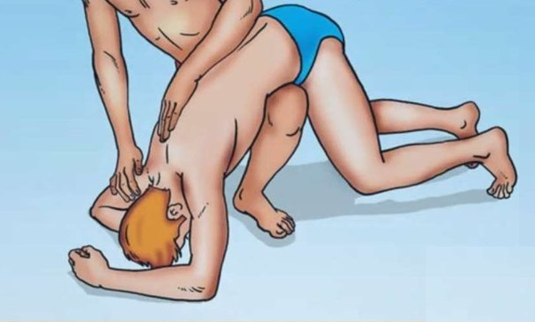
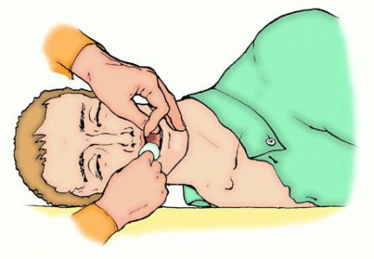
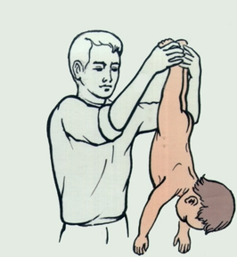
Оказание первой помощи утопающему,
сердечно-легочная реанимация
Все предельно просто, если извлеченный из воды человек в сознании. Основные действия будут направлены на то, чтобы согреть его и успокоить.
Если человек без сознания, первое, что нужно сделать – удалить воду из дыхательных путей.
Пострадавшего кладут животом на согнутое колено оказывающего помощь таким образом, чтобы голова была ниже грудной клетки, и любой тканью (платком, куском материи, частью одежды) удаляют из полости рта и глотки воду, песок, водоросли, рвотные массы. Затем несколькими энергичными движениями сдавливают грудную клетку, выталкивая таким образом воду из трахеи и бронхов.
При синем типе утопления сначала очищаем рот и нос от водорослей, песка и т. д. Затем надавливаем на корень языка, определяя тем самым наличие рвотного рефлекса. Сохранение последнего означает, что пострадавший жив, поэтому первостепенной задачей будет являться удаление воды из легких и желудка. Для этого потерпевшего переворачиваем на живот, голову поворачиваем набок, несколько раз вызываем у него рвоту. Далее повторяем эти действия через каждые 5-10 минут, пока изо рта и носа не прекратит выделяться вода. Необходимо следить за дыханием и пульсом, быть готовым к выполнению реанимации.
Если рвотный рефлекс отсутствует, необходимо срочно проверить наличие функций жизнеобеспечения организма. Скорее всего, их не будет. Поэтому на удаление воды из легких не следует тратить много времени (не более 1-2 минут), а как можно быстрее приступать к реанимации.
Если помощь оказывается маленькому ребенку, его можно перекинуть через плечо головой вниз или вообще взять за ноги и перевернуть, тем самым создавая более благоприятные условия для вытекания воды из легких.
К оглавлению
Вперед

Slide 25
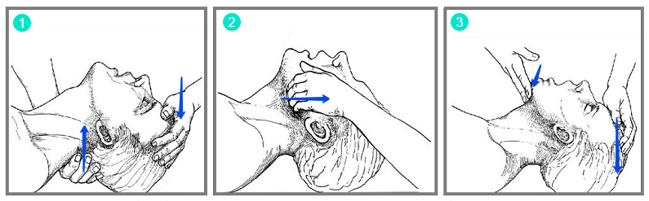
Оказание первой помощи утопающему,
сердечно-легочная реанимация
Сердечно-легочная реанимация всегда выполняется по определенному плану, на который не влияют причины, приведшие к клинической смерти.
Что входит в комплекс мероприятий по оживлению?
- Восстановление проходимости дыхательных путей.
- Искусственное дыхание.
- Непрямой массаж сердца.
Как бы ни различались виды утопления, первая помощь всегда начинается с очищения рта и носа от песка, водорослей, рвотных масс и пр. Затем удаляется вода из легких.
Далее переходим к выполнению тройного приема Сафара. Пострадавшего следует уложить на твердую поверхность, запрокинуть голову, пальцами выдвинуть вперед нижнюю челюсть и, надавливая на подбородок, открыть рот. Теперь можно приступать к искусственному дыханию.
Назад
К оглавлению
Вперед

Slide 26
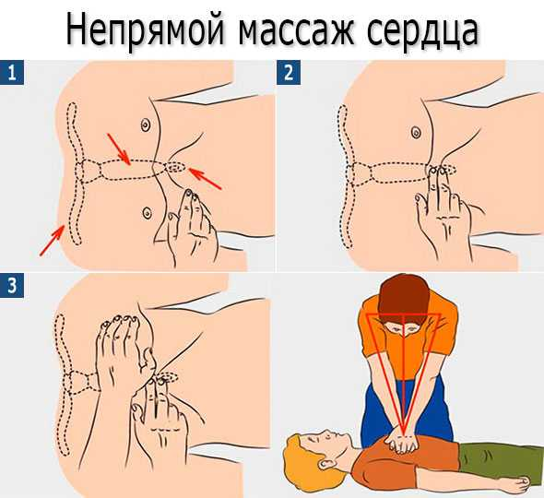
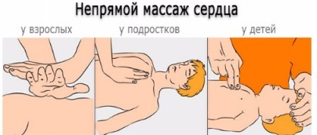
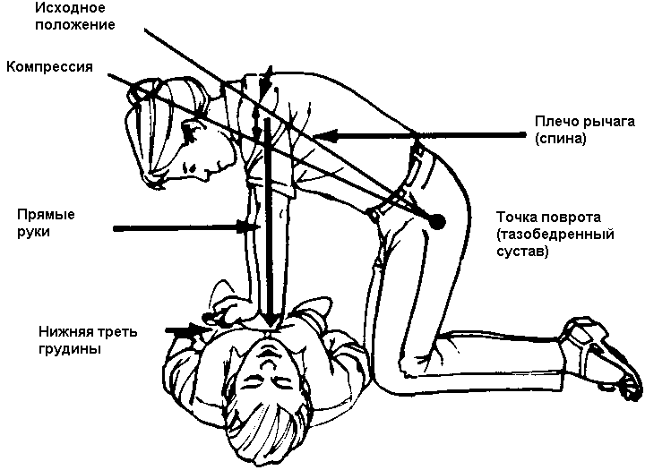
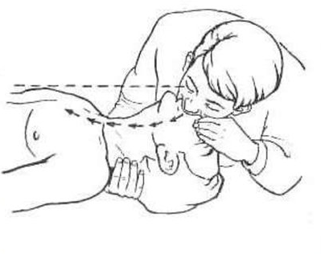
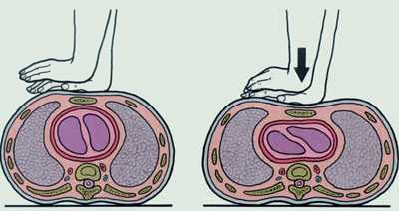
Оказание первой помощи утопающему,
сердечно-легочная реанимация
Сердечно-легочная реанимация.
После выполнения тройного приема Сафара плотно прижавшись губами ко рту пострадавшего, осуществляем выдох. Критерием эффективности будет являться подъем грудной клетки. После двух выдохов начинаем непрямой массаж сердца. Основание правой руки устанавливаем на нижнюю треть грудины, левую руку кладем поверх правой. Начинаем выполнять компрессии грудной клетки, следя за тем, чтобы руки оставались прямыми, не сгибались в локтях. Соотношение выдохов и компрессий должно составлять 2 к 30 (2 выдоха, 30 компрессий) независимо от того, один или двое спасателей выполняют реанимацию.
Назад
К оглавлению

Slide 27
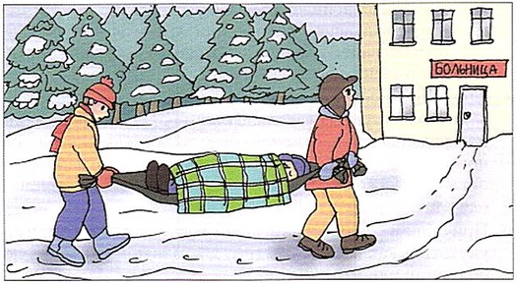
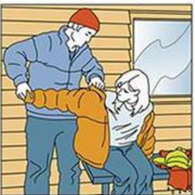
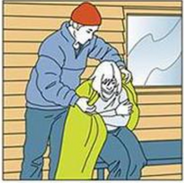
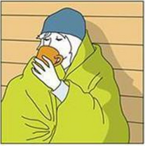
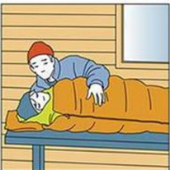

Оказание первой помощи утопающему зимой
В случаи если человек находится в сознании.
После того как пострадавшего извлекли из воды постарайтесь как можно быстрей доставить его в больницу, в случаи если это не представляется возможным, необходимо доставить пострадавшего до теплого помещения.
Пострадавшего надо укрыть в месте, защищенном от ветра, хорошо укутать в любую имеющуюся одежду, одеяло.
Если он в сознании, напоить горячим чаем, кофе. Очень эффективны грелки, бутылки, фляги, заполненные горячей водой, или камни, разогретые в пламени костра и завернутые в ткань, их прикладывают к боковым поверхностям грудной клетки, к голове, к паховой области, под мышки.
Нельзя растирать тело, давать алкоголь, этим можно нанести серьезный вред организму. Так, при растирании охлажденная кровь из периферических сосудов начнет активно поступать к «сердцевине» тела, что приведет к дальнейшему снижению ее температуры. Алкоголь же будет оказывать угнетающее действие на центральную нервную систему.
Необходимо осуществлять обогрев пострадавшего до приезда скорой медицинской помощи.
В случаи если человек находится без сознания.
Оказать действия указанные в теме «Оказание первой помощи утопающему,
сердечно-легочная реанимация».
К оглавлению

Slide 28
Постановление Правительства Свердловской области от 27.09.2018 № 639-ПП «Об утверждении Правил охраны людей на водных объектах в Свердловской области»
В соответствии с Водным кодексом Российской Федерации, Постановлением Правительства Российской Федерации от 14.12.2006 № 769 «О порядке утверждения правил охраны жизни людей на водных объектах» Правительство Свердловской области
ПОСТАНОВЛЯЕТ:
1. Утвердить Правила охраны жизни людей на водных объектах в Свердловской области (прилагаются).
2. Признать утратившим силу Постановление Правительства Свердловской области от 29.06.2007 N 613-ПП «Об утверждении Правил охраны жизни людей на водных объектах Свердловской области» ("Областная газета", 2007, 4 июля, N 217-218) с изменениями, внесенными Постановлениями Правительства Свердловской области от 15.10.2009 N 1283-ПП, от 15.10.2009 N 1403-ПП и от 31.03.2015 N 227-ПП.
3. Контроль за исполнением настоящего Постановления возложить на Первого Заместителя Губернатора Свердловской области А.В. Орлова.
4. Настоящее Постановление опубликовать на "Официальном интернет-портале правовой информации Свердловской области" (www.pravo.gov66.ru).
Исполняющий обязанности
Губернатора Свердловской области
А.В.Орлов
К оглавлению
Вперед

Slide 29
Постановление Правительства Свердловской области от 27.09.2018 № 639-ПП «Об утверждении Правил охраны людей на водных объектах в Свердловской области»
Правила охраны жизни людей на водных объектах
в Свердловской области
Утверждены
Постановлением Правительства
Свердловской области
от 27 сентября 2018 года № 639-ПП
Глава 1. Общие положения
1. Настоящие правила являются обязательными для исполнения организациями, независимо от их ведомственной принадлежности и формы собственности, и гражданами на всей территории Свердловской области.
2. Настоящие правила устанавливают единые условия, меры и требования, предъявляемые к обеспечению безопасности людей на водных объектах, расположенных на территории Свердловской области, и обязательны для выполнения всеми физическими и юридическими лицами, индивидуальными предпринимателями.
3. В настоящих правилах используются следующие понятия и термины:
1) водопользователь - физическое лицо или юридическое лицо, которому предоставлено право пользования водным объектом;
2) знаки безопасности на водных объектах (далее также - специальные информационные знаки) - знаки, устанавливаемые на водных объектах в целях обеспечения безопасности жизни людей (информационные стенды (аншлаги), щиты, плакаты, знаки дополнительной информации и другое) (приложение № 1 к настоящим правилам);
3) массовое мероприятие на водном объекте - публичное мероприятие с массовым одновременным пребыванием людей (культурно-зрелищное, спортивное, рекламное или развлекательное мероприятие), проводимое на водном объекте (или его части) с прилегающим или неприлегающим земельным участком;
4) место организованного отдыха на водном объекте - водный объект (или его часть) с прилегающим земельным участком, используемый для рекреационных целей (пляж, места рыболовства, лечения, туризма, спорта и активного отдыха на воде или льду, проката маломерных судов и других средств плавания и катания людей на водных объектах), а также для организованного отдыха детей;
Назад
К оглавлению
Вперед

Slide 30
Постановление Правительства Свердловской области от 27.09.2018 № 639-ПП «Об утверждении Правил охраны людей на водных объектах в Свердловской области»
5) организатор массового мероприятия на водном объекте - орган местного самоуправления, физическое и (или) юридическое лицо, индивидуальный предприниматель, инициировавший мероприятие и ответственный за выполнение требований настоящих правил при его проведении;
6) организатор места организованного отдыха на водном объекте - орган местного самоуправления муниципального образования, расположенного на территории Свердловской области (далее - орган местного самоуправления), физическое и (или) юридическое лицо, индивидуальный предприниматель, которому предоставлено право пользования водным объектом для рекреационных целей;
7) организации отдыха детей и их оздоровления - детские оздоровительные лагеря (загородные оздоровительные лагеря, лагеря дневного пребывания и другие), специализированные (профильные) лагеря (спортивно-оздоровительные, оборонно-спортивные, туристические, лагеря труда и отдыха, эколого-биологические, технические, краеведческие и другие), оздоровительные центры, базы и комплексы, организации, основная деятельность которых направлена на реализацию услуг по обеспечению отдыха детей и их оздоровлению;
8) пляж - земельный участок, прилегающий к водному объекту и обустроенный для организованного отдыха на водном объекте, в том числе купания людей;
9) спасательный пост - возвышенный над уровнем воды пункт дежурства матросов-спасателей (спасателей), обеспечивающий полное обозрение акватории места массового отдыха для своевременного реагирования на происшествия.
4. Приобретение права пользования водными объектами осуществляется в соответствии с нормами Водного кодекса Российской Федерации.
Водопользователи при использовании водных объектов осуществляют мероприятия по охране водных объектов, предотвращению их загрязнения, засорения и истощения, а также своевременно осуществляют мероприятия по предупреждению и ликвидации чрезвычайных ситуаций на водных объектах в соответствии с Водным кодексом Российской Федерации и другими федеральными законами.
Водопользователи несут ответственность за обеспечение безопасности людей на предоставленных им для этих целей водных объектах или их частях в соответствии с законодательством Российской Федерации и законодательством Свердловской области.
Назад
К оглавлению
Вперед

Slide 31
Постановление Правительства Свердловской области от 27.09.2018 № 639-ПП «Об утверждении Правил охраны людей на водных объектах в Свердловской области»
5. Использование водных объектов общего пользования осуществляется на основании договора водопользования или решения о предоставлении водного объекта в пользование, в соответствии с настоящими правилами, а также исходя из устанавливаемых органами местного самоуправления правил использования водных объектов для личных и бытовых нужд.
Проектирование, строительство, реконструкция, ввод в эксплуатацию и эксплуатация зданий, строений, сооружений для рекреационных целей, в том числе для обустройства пляжей, осуществляются в соответствии с водным законодательством, законодательством о градостроительной деятельности.
6. На водных объектах общего пользования могут быть запрещены забор (изъятие) водных ресурсов для целей питьевого и хозяйственно-бытового водоснабжения, купание, использование маломерных судов, водных мотоциклов и других технических средств, предназначенных для отдыха на водных объектах, водопой, а также установлены иные запреты в случаях, предусмотренных законодательством Российской Федерации и законодательством Свердловской области.
Информация об ограничении водопользования на водных объектах общего пользования представляется гражданам органами местного самоуправления через средства массовой информации и посредством специальных информационных знаков, устанавливаемых вдоль берегов водных объектов. Могут быть также использованы иные способы представления такой информации.
7. Органы государственного санитарно-эпидемиологического надзора осуществляют контроль за состоянием водного объекта и представляют в органы местного самоуправления данные о соответствии водного объекта санитарно-гигиеническим нормам и правилам перед началом и в период купального сезона.
8. Запрещается установка сплошных ограждений, заборов, шлагбаумов и иных строений и сооружений, ограничивающих свободный доступ людей (без использования транспортных средств) к береговой полосе водного объекта общего пользования, кроме служебных транспортных средств органов, служб и организаций, деятельность которых непосредственно связана с обеспечением безопасности жизни и здоровья людей, а также охраной окружающей среды (в том числе транспортные средства пожарной охраны, аварийно-спасательных служб и (или) формирований, медицинских организаций, полиции, органов государственной инспекции по маломерным судам (далее - органы ГИМС), Управления Федеральной службы по надзору в сфере защиты прав потребителей и благополучия человека по Свердловской области (далее - Роспотребнадзор)).
Допускается ограждение территорий пляжей санаториев, загородных стационарных учреждений отдыха и оздоровления детей, детских санаториев в соответствии с требованиями санитарных норм и правил.
Назад
К оглавлению
Вперед

Slide 32
Постановление Правительства Свердловской области от 27.09.2018 № 639-ПП «Об утверждении Правил охраны людей на водных объектах в Свердловской области»
9. Надзор и контроль за выполнением требований настоящих правил осуществляются уполномоченными органами в соответствии с законодательством Российской Федерации и законодательством Свердловской области.
10. Лица, допустившие нарушение настоящих правил, несут ответственность в соответствии с законодательством Российской Федерации и законодательством Свердловской области.
Глава 2. Требования и меры по обеспечению безопасности жизни и здоровья людей в местах организованного отдыха на водных объектах, в том числе на пляжах
11. Использование водных объектов для рекреационных целей, а также для организованного отдыха детей осуществляется на основании договора водопользования или решения о предоставлении водного объекта в пользование и с учетом правил использования водных объектов для личных и бытовых нужд, устанавливаемых органами местного самоуправления.
Физическим и (или) юридическим лицам, индивидуальным предпринимателям запрещается организация места массового отдыха на водном объекте без разрешительных документов (документов, на основании которых возникает право пользования водным объектом или его частью), предусмотренных законодательством Российской Федерации.
12. Организация, открытие и эксплуатация мест организованного отдыха на водном объекте, не соответствующих требованиям настоящих правил, запрещаются.
13. Организаторы мест организованного отдыха на водном объекте несут ответственность за обеспечение безопасности людей в местах организованного отдыха на водном объекте.
14. Организатор места организованного отдыха на водном объекте в случае использования акватории водного объекта в зимний период обязан:
1) согласовать с органами местного самоуправления, уполномоченными исполнительными органами государственной власти Свердловской области в области охраны окружающей среды и особо охраняемых природных территорий, Роспотребнадзора, органами ГИМС эксплуатацию акватории водного объекта;
2) использовать акваторию водного объекта только после проверки прочности льда органами ГИМС;
3) осуществить ограждение используемого безопасного участка акватории водного объекта вешками;
Назад
К оглавлению
Вперед

Slide 33
Постановление Правительства Свердловской области от 27.09.2018 № 639-ПП «Об утверждении Правил охраны людей на водных объектах в Свердловской области»
4) ежедневно утром и вечером (в период оттепели - утром, днем и вечером) производить замер толщины льда и определять его структуру, полученные данные заносить в журнал замера толщины льда. Замер толщины льда производится по всей используемой акватории водного объекта, особенно в местах, где больше скорость течения воды и глубина водного объекта;
5) при обнаружении признаков изменения структуры или толщины льда, представляющих опасность для жизни и здоровья людей, прекратить использование акватории водного объекта путем выставления запрещающих знаков на береговой полосе. Основные условия безопасной толщины льда определяются в соответствии с пунктами 55 - 57 настоящих правил.
15. Юридические и физические лица, в том числе индивидуальные предприниматели (владельцы пляжей, водопользователи), осуществляющие эксплуатацию пляжей, обеспечивают:
1) до начала купального сезона и ввода в эксплуатацию пляжа водолазное обследование и очистку дна участка акватории водного объекта, отведенного для купания, на глубинах до 2 метров в границах заплыва;
2) проведение ежегодного технического освидетельствования пляжа на соответствие установленным требованиям законодательства Российской Федерации и законодательства Свердловской области;
3) развертывание спасательного поста с необходимым оборудованием, снаряжением и плавучими средствами (приложение № 2 к настоящим правилам), а также организацию помещения для оказания первой помощи пострадавшим, оборудованного аптечкой первой помощи;
4) в светлое время суток дежурство на спасательных постах 2 - 3 матросов-спасателей (спасателей). Матросы-спасатели (спасатели) спасательных постов должны иметь свидетельство об окончании курсов матросов-спасателей, выданное организацией, имеющей соответствующую лицензию. Спасатели спасательных постов должны быть аттестованы, иметь удостоверение, книжку спасателя и жетон спасателя с нанесенными на него фамилией, именем и отчеством, группой крови и регистрационным номером спасателя. Спасатели обязаны постоянно следить за безопасностью отдыхающих и купающихся, предупреждать и пресекать случаи нарушения настоящих правил;
5) радиофицирование и оборудование пляжа телефонной связью;
6) в период купального сезона лабораторный контроль качества воды в соответствии с требованиями законодательства Российской Федерации;
Назад
К оглавлению
Вперед

Slide 34
Постановление Правительства Свердловской области от 27.09.2018 № 639-ПП «Об утверждении Правил охраны людей на водных объектах в Свердловской области»
7) оборудование пляжей информационными стендами с материалами по профилактике несчастных случаев с людьми на водных объектах, выдержками из настоящих правил, данными о температуре воды и воздуха, правилами оказания первой помощи, кабинами для переодевания (1 на 50 человек), лежаками, тентами, навесами от солнца и уборными (1 на 75 человек) согласно установленным нормам;
8) проведение разъяснительной работы по предупреждению несчастных случаев на водных объектах с использованием радиотрансляционных устройств, магнитофонов, мегафонов, стендов, фотовитрин с профилактическим материалом, буклетов и иных информационных средств.
16. Требования, предъявляемые к пляжам и зонам купания:
1) пляж должен быть расположен на расстоянии не менее 500 метров выше по течению от мест спуска сточных вод, не ближе 250 метров выше и 1000 метров ниже портовых, гидротехнических сооружений, пристаней, причалов, пирсов, дебаркадеров, нефтеналивных приспособлений, паромных канатных переправ и разводных наплавных мостов;
2) береговая полоса пляжа должна иметь ограждение и стоки для дождевых вод;
3) дно участка акватории, отведенного для купания, должно иметь постепенный скат без уступов до глубины 2 метров при ширине береговой полосы не менее 20 метров, очищено от водных растений, ракушек, коряг, стекла, камней и других предметов, представляющих опасность для купающихся;
4) границы участка акватории, отведенного для купания, должны обозначаться буйками красного или оранжевого цвета, расположенными на расстоянии 10 - 20 метров один от другого и до 25 метров от места с глубиной 1,3 метра, и не должны выходить в зону судового хода;
5) пункты проката маломерных судов, базы стоянок маломерных судов для проведения водных прогулок населения, катания на буксируемых средствах катания на водных объектах, плавательных досках под парусом должны располагаться не ближе 50 метров от границ пляжей и участков (полос) акваторий, используемых для подводного плавания;
6) на пляжах отводятся участки акватории для купания детей и лиц, не умеющих плавать, с максимальной глубиной от 0,7 до 1,3 метра. Эти участки обозначаются линией хорошо видимых поплавков или ограждаются штакетным забором. Пляж и берег у места купания детей и лиц, не умеющих плавать, должен быть отлогим, без обрывов и ям;
Назад
К оглавлению
Вперед

Slide 35
Постановление Правительства Свердловской области от 27.09.2018 № 639-ПП «Об утверждении Правил охраны людей на водных объектах в Свердловской области»
7) оборудованные на пляжах места для прыжков в воду должны находиться в естественных участках акватории с приглубыми берегами. При отсутствии таких участков устанавливаются деревянные мостки или плоты до мест с глубинами, обеспечивающими безопасность при выполнении прыжков. Возможно установление сооружений для прыжков в воду в местах с глубинами, обеспечивающими безопасность при выполнении прыжков. Стационарные водные аттракционы должны обеспечивать безопасность людей при пользовании ими, а места их размещения оборудуются стендами с правилами эксплуатации стационарных водных аттракционов и мерами безопасности при их использовании;
8) на пляжах не должно быть выхода грунтовых вод на поверхность, водоворота, воронок и течения, превышающего 0,5 метра в секунду;
9) на пляже не далее 5 метров от воды выставляются через каждые 50 метров стойки (щиты) с навешенными на них спасательным кругом и спасательным линем;
10) на пляже устанавливаются мачты голубого цвета высотой 8 - 10 метров для подъема сигналов: желтый флаг размерами 70 x 100 сантиметров (или 50 x 70 сантиметров), обозначающий "купание разрешено", и черный шар диаметром 1 метр, обозначающий "купание запрещено";
11) на территории пляжа должны проводиться ежедневная патрульная (текущая) уборка в течение дня и основная уборка берега, зеленой зоны, раздевалок и туалетов после закрытия пляжа. Временное (в течение суток) хранение отходов осуществляется в контейнерах, установленных на площадке с твердым (водонепроницаемым) покрытием, с удобными подъездными путями. На территории пляжа не реже чем через 40 метров и не ближе 10 метров от уреза воды должны быть установлены урны для сбора мусора;
12) на расстоянии не менее 20 метров от границ пляжа должны быть установлены туалеты. При отсутствии возможности присоединения к существующим сетям канализации для сбора и временного хранения жидких нечистот возможно устраивать уборные с водонепроницаемыми выгребами или устанавливать передвижные туалеты заводского изготовления (биотуалеты). Количество мест в туалете предусматривается из расчета одно место на 75 человек на пляже;
14) в местах, отведенных для купания, и до 500 метров выше их по течению запрещается стирка белья, купание и водопой животных.
Назад
К оглавлению
Вперед

Slide 36
Постановление Правительства Свердловской области от 27.09.2018 № 639-ПП «Об утверждении Правил охраны людей на водных объектах в Свердловской области»
17. Запрещается использование пляжа без получения акта технического освидетельствования с правом эксплуатации, выданного Государственной инспекцией по маломерным судам Министерства Российской Федерации по делам гражданской обороны, чрезвычайным ситуациям и ликвидации последствий стихийных бедствий по Свердловской области (далее - Центр ГИМС). Акт технического освидетельствования пляжа с правом эксплуатации необходимо получить перед открытием пляжа.
18. Оборудование пляжей и обеспечение организации безопасности людей возлагается на водопользователей или организации, в ведении которых находится или будет находиться данная территория.
19. Органы местного самоуправления:
1) ежегодно до начала купального сезона утверждают годовые планы мероприятий по обеспечению безопасности людей на водных объектах в Свердловской области с учетом местных условий, соответствующих настоящим правилам, предложений, вносимых органами ГИМС, а также назначают ответственного за выполнение требований настоящих правил на территории соответствующего муниципального образования, расположенного на территории Свердловской области (далее - муниципальное образование);
2) ежегодно до начала летнего (зимнего) сезона организуют профилактические выезды на водные объекты с целью организации мест организованного отдыха на водном объекте;
3) создают безопасные условия для массового отдыха на водных объектах общего пользования в соответствии с настоящими правилами;
4) выставляют знаки безопасности на водных объектах (приложение № 1 к настоящим правилам);
5) содействуют обеспечению мест организованного отдыха на водном объекте связью и организации взаимодействия с медицинскими организациями, спасательными службами и (или) формированиями, полицией, Роспотребнадзором, органами ГИМС;
6) создают и организуют деятельность спасательных служб и (или) формирований, в том числе спасательных постов на муниципальных пляжах, либо заключают договоры с профессиональными аварийно-спасательными службами или аварийно-спасательными формированиями, а также оказывают содействие в создании спасательных служб и (или) формирований, спасательных постов на частных пляжах;
7) оповещают население об ограничениях водопользования на водных объектах общего пользования через средства массовой информации и посредством знаков безопасности на водных объектах;
Назад
К оглавлению
Вперед

Slide 37
Постановление Правительства Свердловской области от 27.09.2018 № 639-ПП «Об утверждении Правил охраны людей на водных объектах в Свердловской области»
8) организуют обучение населения правилам поведения на водных объектах, агитацию и пропаганду в области охраны жизни и здоровья людей на водных объектах общего пользования;
9) организуют создание в образовательных организациях уголков безопасности на водных объектах, изучение правил поведения на водных объектах, мер безопасности для предупреждения несчастных случаев и мер по оказанию первой помощи пострадавшим;
10) привлекают на добровольной основе граждан, членов Общероссийской общественной организации "Всероссийское общество спасания на водах" и иных общественных организаций для проведения работ (в том числе дежурств) в целях обеспечения безопасности людей на водных объектах, охраны их жизни и здоровья;
11) организуют обеспечение общественного порядка на водных объектах;
12) осуществляют совместно с государственным казенным учреждением Свердловской области "Служба спасения Свердловской области" (далее - ГКУ СО "Служба спасения Свердловской области") проверку теоретических знаний и практических навыков штатных матросов-спасателей на пляжах (базах отдыха) независимо от их ведомственной принадлежности.
Глава 3. Требования и меры по обеспечению безопасности жизни и здоровья людей при проведении массовых мероприятий на водных объектах
20. Организатор массового мероприятия на водном объекте обязан направить в орган местного самоуправления заявку на проведение массового мероприятия на водном объекте. В заявке указываются:
1) дата, время и сроки проведения массового мероприятия на водном объекте;
2) количество участников массового мероприятия на водном объекте;
3) лицо, ответственное за обеспечение безопасности людей на водном объекте, общественного порядка и охрану окружающей среды;
4) схема места проведения массового мероприятия на водном объекте. При проведении массового мероприятия на водном объекте участки (полосы) акватории должны быть обозначены буйками (вешками) оранжевого цвета;
5) наличие матросов-спасателей (спасателей). Спасатели должны иметь профессиональную подготовку, быть специально обучены оказанию первой помощи терпящим бедствие на водных объектах и аттестованы в установленном порядке;
6) наличие медицинского персонала (санитарных машин) для оказания медицинской помощи пострадавшим на воде и сотрудников полиции для охраны общественного порядка в соответствии с законодательством, регламентирующим указанную деятельность.
Назад
К оглавлению
Вперед

Slide 38
Постановление Правительства Свердловской области от 27.09.2018 № 639-ПП «Об утверждении Правил охраны людей на водных объектах в Свердловской области»
21. Отсутствие в заявке информации, указанной в пункте 20 настоящих правил, является основанием для несогласования заявки на проведение массового мероприятия на водном объекте.
22. Организатор массового мероприятия на водном объекте направляет заявку в Роспотребнадзор и органы ГИМС для дальнейшего согласования.
Заявка в Роспотребнадзор и органы ГИМС направляется не позднее 10 рабочих дней со дня согласования заявки органом местного самоуправления.
23. При проведении массовых мероприятий на водном объекте, связанных с нахождением под водой (в том числе одиночных занятий подводными видами спорта и отдыха), в пределах используемого участка (полосы) акватории должно находиться судно (несколько судов) с лицами, обеспечивающими безопасность людей, находящихся под водой. В ночное время суда должны нести соответствующие отличительные огни.
Глава 4. Требования по обеспечению безопасности детей на водных объектах
24. Безопасность детей на водных объектах обеспечивается правильным выбором и оборудованием мест купания, катания на коньках и лыжах, систематической разъяснительной работой с детьми о правилах поведения на водных объектах и льду и соблюдением мер предосторожности.
25. Все мероприятия, связанные с нахождением детей на водных объектах, должны проводиться под надзором лиц, ответственных за жизнь и здоровье детей и обученных приемам оказания первой помощи пострадавшим на водных объектах.
26. За купающимися детьми должно вестись непрерывное наблюдение лицами, указанными в пункте 25 настоящих правил.
27. Оставлять детей на берегу, в воде, на льду водных объектов, на маломерных судах без присмотра лиц, указанных в пункте 25 настоящих правил, запрещается. Запрещается предоставление маломерных судов во временное владение и пользование детям, а также лицам, не имеющим права управления судном.
28. Руководители организаций отдыха детей и их оздоровления должны:
1) назначить должностных лиц, ответственных за безопасность детей на водных объектах;
2) разработать и утвердить инструкции по действиям при возникновении происшествий и чрезвычайных ситуаций на воде и льду.
Назад
К оглавлению
Вперед

Slide 39
Постановление Правительства Свердловской области от 27.09.2018 № 639-ПП «Об утверждении Правил охраны людей на водных объектах в Свердловской области»
29. Требования, предъявляемые к обустройству пляжа в месте организованного отдыха на водном объекте, для организаций отдыха детей и их оздоровления являются обязательными для выполнения.
30. Организация, открытие и эксплуатация мест отдыха для детей, не соответствующих требованиям настоящих правил, запрещаются.
31. В детских оздоровительных лагерях и других детских учреждениях, расположенных на водных объектах, пляж для детей (далее - детский пляж) должен оборудоваться у отлогого песчаного берега. Дно акватории водного объекта, используемого для детского пляжа, должно иметь постепенный уклон до глубины 2 метров без ям, уступов, быть свободно от водных растений и других предметов, представляющих опасность для купающихся.
32. Перед открытием купального сезона в детском оздоровительном лагере дно акватории детского пляжа должно быть обследовано водолазами и очищено от опасных предметов.
33. На детских пляжах для обучения плаванию детей дошкольного и младшего школьного возраста отводятся участки акватории глубиной не более 0,7 метра, а для детей старшего школьного возраста - глубиной не более 1,2 метра. Участки ограждаются забором или обносятся линией поплавков, закрепленных на тросах. В местах глубиной до 2 метров разрешается купаться детям в возрасте от 12 лет, умеющим хорошо плавать. Эти места ограждаются буйками, расположенными на расстоянии 10 - 20 метров один от другого.
34. Детский пляж должен отвечать санитарным требованиям, установленным законодательством Российской Федерации и законодательством Свердловской области.
35. На расстоянии 3 метров от уреза воды через каждые 25 метров устанавливаются стойки с вывешенными на них спасательными кругами и "концом Александрова".
36. Детские пляжи оборудуются информационными стендами, содержащими следующую информацию:
1) сведения о пользователе пляжа;
2) извлечения из настоящих правил;
3) материалы по предупреждению несчастных случаев с людьми на водных объектах;
4) данные о температуре воды и воздуха, силе и направлении ветра.
Назад
К оглавлению
Вперед

Slide 40
Постановление Правительства Свердловской области от 27.09.2018 № 639-ПП «Об утверждении Правил охраны людей на водных объектах в Свердловской области»
37. Во время купания детей на территории пляжа оборудуется медицинский пункт, устанавливаются грибки и навесы для защиты от солнца.
38. Купание детей разрешается группами не более 10 человек и продолжительностью не более 10 минут.
39. Ответственность за безопасность детей во время обучения плаванию и методическое руководство возлагаются на инструкторов по плаванию, обученных приемам оказания первой помощи пострадавшим на водных объектах. Купание детей, не умеющих плавать, проводится отдельно от детей, умеющих плавать.
40. Перед началом купания детей проводится подготовка пляжа:
1) границы акватории, отведенной для купания, обозначаются яркими, хорошо видимыми плавучими сигналами;
2) на стойках (щитах) развешиваются спасательные круги, "концы Александрова" и другой спасательный инвентарь;
3) спасательная лодка с матросами-спасателями (спасателями) выходит на внешнюю сторону границы плавания и удерживается в 2 метрах от нее.
41. Перед началом купания детей проводится инструктаж по правилам поведения на воде.
42. Купающимся детям запрещается нырять с перил, мостков, заплывать за границу плавания, обозначенную буйками.
43. Во время купания детей на акватории запрещается:
1) купание и нахождение посторонних лиц;
2) катание на маломерных судах;
3) проведение игр и спортивных мероприятий посторонними лицами.
44. Для проведения уроков плавания на берегу ограждается и соответствующим образом оборудуется площадка, примыкающая к водному объекту.
На площадке должны быть:
1) плавательные доски;
2) резиновые надувные круги по числу купающихся детей;
3) 2 - 3 шеста, применяемые для поддержки не умеющих плавать;
4) плавательные поддерживающие пояса;
5) 3 - 4 ватерпольных мяча;
Назад
К оглавлению
Вперед

Slide 41
Постановление Правительства Свердловской области от 27.09.2018 № 639-ПП «Об утверждении Правил охраны людей на водных объектах в Свердловской области»
6) 2 - 3 электромегафона;
7) доска расписания занятий с учебными плакатами по методике обучения и технике плавания.
Глава 5. Требования по обеспечению безопасности людей во время проведения туристских маршрутов на водных объектах
45. Руководители и участники туристских групп должны соблюдать правила безопасности на воде и настоящие правила.
46. При регистрации паспортов трасс туристских маршрутов на водных объектах, частично или полностью пролегающих по территории Свердловской области, организаторы этих маршрутов согласовывают заявленные маршруты с Главным управлением Министерства Российской Федерации по делам гражданской обороны, чрезвычайным ситуациям и ликвидации последствий стихийных бедствий по Свердловской области (далее - ГУ МЧС России по Свердловской области).
47. Туристские группы перед началом водного туристского похода обязаны зарегистрироваться в федеральном казенном учреждении "Центр управления в кризисных ситуациях Главного управления Министерства Российской Федерации по делам гражданской обороны, чрезвычайным ситуациям и ликвидации последствий стихийных бедствий по Свердловской области", а также незамедлительно сообщать обо всех происшествиях на маршруте по телефонам 01 или 112.
48. При проведении водных туристских походов не позднее чем за 15 дней до выхода группы к месту начала маршрута руководителем группы в адрес ГКУ СО "Служба спасения Свердловской области" направляется сообщение с указанием маршрута, даты выхода и возвращения группы, количества участников, фамилии, имени, отчества руководителя группы для регистрации и постановки на учет группы. Руководитель (представитель) группы обязан лично явиться в пункт дислокации подразделения ГКУ СО "Служба спасения Свердловской области" для инструктажа и постановки на учет группы.
49. Условия проведения водных туристских походов:
1) группы должны быть оснащены необходимыми спасательными средствами по количеству участников и средствами оказания первой медицинской помощи;
2) руководитель группы должен знать маршрут, порядок и правила работы со снаряжением и спасательными средствами, быть обеспечен картографическим материалом по прохождению данного маршрута, уметь оказывать первую помощь пострадавшим на водных объектах;
3) руководитель группы обязан провести инструктаж участников водного туристского похода по использованию плавательных средств, на которых выполняется маршрут, и правилам пользования средствами спасения.
Назад
К оглавлению
Вперед

Slide 42
Постановление Правительства Свердловской области от 27.09.2018 № 639-ПП «Об утверждении Правил охраны людей на водных объектах в Свердловской области»
50. Не разрешается проводить водный туристский поход на судах, не зарегистрированных в Центре ГИМС и не прошедших техническое освидетельствование, которые не были апробированы ранее на других водных маршрутах данной категории или на самострое (исключая плоты).
51. Каждый участник водного туристского похода должен:
1) прежде чем идти в водный туристский поход, хорошо изучить маршрут и знать водный режим (изменение во времени уровней, расхода и объема воды в водном объекте);
2) пользоваться только исправными, предварительно проверенными плавательными средствами и снаряжением;
3) при сплаве не превышать загрузки плавательного средства, указанной в паспорте, сплавляться и вести работы на акватории только в спасательных жилетах или гидрокостюмах;
4) сплавляясь вниз по реке, все время придерживаться основной струи (стрежня), а если судно идет вверх по реке, держаться там, где течение слабое;
5) перед прохождением опасных участков реки провести наземную разведку, при невозможности прохождения - произвести обнос плавательного средства;
6) при повреждении плавательного средства немедленно причалить к берегу.
52. При групповом сплаве плавательные средства должны находиться друг от друга на расстоянии прямой видимости.
Глава 6. Требования к поведению на водных объектах
53. На водных объектах запрещается:
1) купаться в местах, где выставлены информационные знаки "Купание запрещено";
2) выходить на лед в местах, где выставлены специальные информационные знаки "Переход (переезд) по льду запрещен";
3) выезд на лед, передвижение по льду и стоянка транспортных средств (в том числе мотоциклов, снегоходов, гужевых повозок, саней и других механизированных транспортных средств) в отсутствие организованной в соответствии с настоящими правилами ледовой переправы, а также в местах, где выставлены информационные знаки "Переход (переезд) по льду запрещен", кроме транспортных средств организаций, деятельность которых непосредственно связана с обеспечением безопасности жизни и здоровья людей, а также охраной окружающей среды, и за исключением мест организованного отдыха на водном объекте;
Назад
К оглавлению
Вперед

Slide 43
Постановление Правительства Свердловской области от 27.09.2018 № 639-ПП «Об утверждении Правил охраны людей на водных объектах в Свердловской области»
4) заплывать на пляжах за буйки, обозначающие зону заплыва;
5) подплывать к маломерным судам и другим плавательным средствам;
6) прыгать в воду с сооружений, не приспособленных для этих целей, и природных образований (скал, утесов, валунов, парапетов, ограждений и других предметов);
7) выгуливать и купать в зоне пляжа животных;
8) заниматься спортом, в том числе играть в спортивные игры, в местах, не отведенных для этих целей;
9) подавать крики ложной тревоги;
10) загрязнять и засорять пляж, стирать белье, заправлять топливом, мыть и ремонтировать транспортные средства в местах, отведенных для купания, и прилегающих к ним территориях, в том числе выше пляжей по течению до 500 метров;
11) заходить на маломерных судах (в том числе гребных) и маневрировать на акваториях пляжей и участках (полосах) акваторий, используемых для подводного плавания (за исключением судов, используемых для обеспечения безопасности людей);
12) плавать на досках, бревнах, лежаках, автомобильных камерах и других не приспособленных для этого средствах и предметах;
13) использовать для взлета, посадки, маневрирования на низкой высоте воздушных судов акваторию пляжей и участков (полос) акваторий, используемых для купания и подводного плавания;
14) распивать спиртные напитки, купаться в состоянии алкогольного опьянения, под воздействием наркотических и психотропных средств;
15) купаться вблизи водосбросов, шлюзов, пристаней, мостов, водоворотов, стремнин, в судоходном фарватере, в местах скопления водорослей.
54. Каждый гражданин обязан оказывать посильную помощь людям, терпящим бедствие на водных объектах.
55. В местах организованного отдыха на водных объектах и в период проведения массовых мероприятий на водных объектах в зимний период ответственным лицом должен вестись постоянный контроль за толщиной льда.
56. Основным условием безопасного пребывания на льду является соответствие толщины льда прилагаемой нагрузке. При этом безопасная толщина льда составляет:
для одного человека - не менее 7 см;
для организации массовых спортивных и праздничных мероприятий - 25 см и более.
Назад
К оглавлению
Вперед

Slide 44
Постановление Правительства Свердловской области от 27.09.2018 № 639-ПП «Об утверждении Правил охраны людей на водных объектах в Свердловской области»
57. При визуальной оценке прочности льда следует учитывать, что самым прочным считается лед голубого цвета, прочность белого льда в два раза меньше, лед серый и матово-белый или с желтоватым оттенком не надежен. На открытом бесснежном пространстве лед всегда толще. Лед молочно-мутный, серый, обычно ноздреватый и пористый - такой лед обрушивается без предупреждающего потрескивания. Снег, выпавший на только что образовавшийся лед, замедляет рост ледяного покрова. Вместе с тем только специалист может объективно оценить состояние льда.
Глава 7. Требования по обеспечению безопасности при пользовании ледовыми переправами
58. Организации всех форм собственности, эксплуатирующие ледовые переправы (владельцы переправ), должны иметь разрешение на их оборудование и эксплуатацию.
59. Режим работы ледовых переправ определяется эксплуатирующими организациями всех форм собственности по согласованию:
1) с органами местного самоуправления;
2) с Главным управлением Министерства внутренних дел Российской Федерации по Свердловской области (далее - ГУВД по Свердловской области);
3) с Центром ГИМС на основании информации, полученной от федерального государственного бюджетного учреждения "Уральское управление по гидрометеорологии и мониторингу окружающей среды".
Порядок движения транспорта и нормы перевозки грузов и пассажиров на ледовой переправе устанавливаются эксплуатирующей организацией с учетом ледового прогноза и максимальной безопасной нагрузки на лед.
60. Места, отведенные для ледовых переправ, должны соответствовать следующим условиям:
1) дороги и спуски, ведущие к ледовым переправам, должны быть благоустроены;
2) в районе ледовой переправы отсутствуют (слева и справа от нее на расстоянии 100 метров) сброс теплых и выход грунтовых вод, а также промоины, майны и площадки для выколки льда;
3) трассы автогужевых ледовых переправ должны иметь одностороннее движение;
4) для встречного движения прокладываются две самостоятельные параллельные трассы, удаленные друг от друга на расстояние не менее 40 - 50 метров.
Назад
К оглавлению
Вперед

Slide 45
Постановление Правительства Свердловской области от 27.09.2018 № 639-ПП «Об утверждении Правил охраны людей на водных объектах в Свердловской области»
61. Оборудование и содержание ледовых переправ производятся эксплуатирующими организациями всех форм собственности (владельцами переправ) следующим образом:
1) у подъезда к ледовой переправе выставляется специальный щит, на котором размещается следующая информация: какому виду транспорта и с каким максимальным грузом разрешается проезд по данной переправе, какой интервал движения необходимо соблюдать, а также выписка из настоящих правил;
2) ежедневно утром и вечером (в период оттепели - утром, днем и вечером) производится замер толщины льда и определяется его структура. Замер толщины льда производится по всей трассе и особенно в местах, где больше скорость течения и глубина водного объекта;
3) во избежание утепления и уменьшения грузоподъемности ледовой переправы регулярно производится расчистка проезжей части трассы от снега;
4) граница места, отведенного для ледовой переправы, обозначается через каждые 20 - 30 метров вехами;
5) в опасных для движения местах выставляются предупреждающие знаки безопасности на водных объектах;
6) на обоих берегах водного объекта у спуска на автогужевую ледовую переправу оборудуются площадки для стоянки транспортных средств с забетонированной вокруг них канавой с уклоном в сторону съемной сточной цистерны, устанавливаются отдельные ящики для сбора мусора, выставляются щиты с надписью "Подать утопающему" и навешенными на них спасательными кругами, страховочным канатом длиной 10 - 12 метров;
7) рядом со щитами должны быть спасательные доски, багор, шест, лестница, бревно длиной 5 - 6 метров и диаметром 10 - 12 сантиметров, используемые для оказания помощи людям при проломе льда;
8) в период интенсивного движения автомобильного транспорта на ледовых переправах должны быть развернуты передвижные пункты обогрева людей и находиться тягачи с тележкой и такелажем для возможной эвакуации неисправных транспортных средств с рабочей полосы.
62. Для обеспечения безопасности людей на ледовой переправе выставляется ведомственный спасательный пост, укомплектованный спасателями, владеющими приемами оказания помощи терпящим бедствие на льду.
У автогужевых ледовых переправ в период интенсивного движения автомобильного транспорта могут дополнительно выставляться пост с сотрудниками ГУВД по Свердловской области и ведомственный спасательный пост.
Назад
К оглавлению
Вперед

Slide 46
Постановление Правительства Свердловской области от 27.09.2018 № 639-ПП «Об утверждении Правил охраны людей на водных объектах в Свердловской области»
63. На ледовых переправах категорически запрещается:
1) пробивать лунки для рыбной ловли и других целей;
2) переходить и проезжать в неогражденных и неохраняемых местах.
Глава 8. Меры по обеспечению безопасности при производстве работ по выемке грунта и выколке льда на водных объектах
64. Производство работ по выемке грунта вблизи рек, озер и других водных объектов, особенно в местах купания детей, осуществляется в соответствии с Водным кодексом Российской Федерации по согласованию с Центром ГИМС и органами местного самоуправления в порядке, установленном законодательством Российской Федерации и законодательством Свердловской области.
65. Организации всех форм собственности при производстве работ по выемке грунта и торфа, углублению дна водных объектов в местах массового отдыха населения обязаны ограждать опасные участки, а после окончания работ - выравнивать дно.
66. Ответственность за обеспечение безопасности жизни людей в котлованах, карьерах, затопленных водой, до окончания работ возлагается на организацию, проводящую выемку грунта.
67. По окончании выемки грунта в котлованах, карьерах, затопленных водой, производится выравнивание дна от береговой линии до глубины 1,7 метра.
Организации, проводившие земляные работы в местах массового отдыха населения, обязаны засыпать котлованы.
68. Организации всех форм собственности при производстве работ по выколке льда обязаны ограждать опасные для людей участки.
Глава 9. Знаки безопасности на водных объектах
69. Знаки безопасности на водных объектах (приложение № 1 к настоящим правилам) устанавливаются в целях предотвращения несчастных случаев с людьми на водных объектах.
70. Предупреждающие и предписывающие знаки безопасности на водных объектах имеют форму прямоугольника с размерами сторон не менее 50 x 60 сантиметров и изготавливаются из досок, толстой фанеры, металлических листов или другого прочного материала. Запрещающие знаки безопасности на водных объектах имеют круглую форму диаметром 50 - 60 сантиметров.
71. Знаки безопасности на водных объектах устанавливаются органами местного самоуправления либо организаторами мест массового отдыха в целях предотвращения несчастных случаев с людьми на водных объектах.
72. Знаки безопасности на водных объектах устанавливаются на видных местах и укрепляются на столбах высотой не менее 2,5 метра.
73. Надписи на знаках безопасности на водных объектах делаются черной или белой краской.
74. Запрещается самовольно уничтожать (снимать), повреждать или устанавливать знаки безопасности на водных объектах.
Назад
К оглавлению
Вперед

Slide 47

Постановление Правительства Свердловской области от 27.09.2018 № 639-ПП «Об утверждении Правил охраны людей на водных объектах в Свердловской области»
Назад
К оглавлению
Вперед

Slide 48

Постановление Правительства Свердловской области от 27.09.2018 № 639-ПП «Об утверждении Правил охраны людей на водных объектах в Свердловской области»
Назад
К оглавлению

